Slide 1

ĐẠI HỘI CÔNG ĐOÀN CƠ SỞ TRƯỜNG CAO ĐẲNG LÝ TỰ TRỌNG TP.HCM
NHIỆM KỲ 2017 - 2020

Slide 2
CHƯƠNG TRÌNH ĐẠI HỘI
16h00 – 16h10
1/ Tuyên bố lý do, giới thiệu đại biểu, bầu Đoàn Chủ tịch và Đoàn thư ký Đại hội
16h10 – 16h20
2/ Diễn văn khai mạc chương trình làm việc
16h20 – 16h30
3/ Thông qua Chương trình làm việc của Đại hội
16h30 – 17h20
4/ Báo cáo tình hình Đoàn viên tham dự Đại hội
5/ Báo cáo Tổng kết nhiệm kỳ 2012 – 2017 và Phương hướng nhiệm kỳ 2017 - 2010
17h20 – 17h25
17h25 – 17h30
6/ Báo cáo Kiểm điểm của Ban Chấp hành nhiệm kỳ 2012 – 2017
17h30 – 17h35
7/ Trả lời ý kiến, kiến nghị

Slide 3
CHƯƠNG TRÌNH ĐẠI HỘI
16h00 – 16h10
8/ Thảo luận các văn kiện
16h10 – 16h20
9/ BCH nhiệm kỳ 2012 - 2017 tuyên bố mãn nhiệm
16h20 – 16h30
10/ Biểu quyết về nhân sự
16h30 – 17h20
11/ Phần làm việc của Ban bầu cử
17h20 – 17h25
12/ Phần phát biểu chỉ đạo
17h25 – 17h30
13/ Phần công bố kết quả bầu cử
17h30 – 17h35
14/ Thông qua nghị quyết Đại hội
16h30 – 17h20
15/ Bế mạc Đại hội

Slide 4
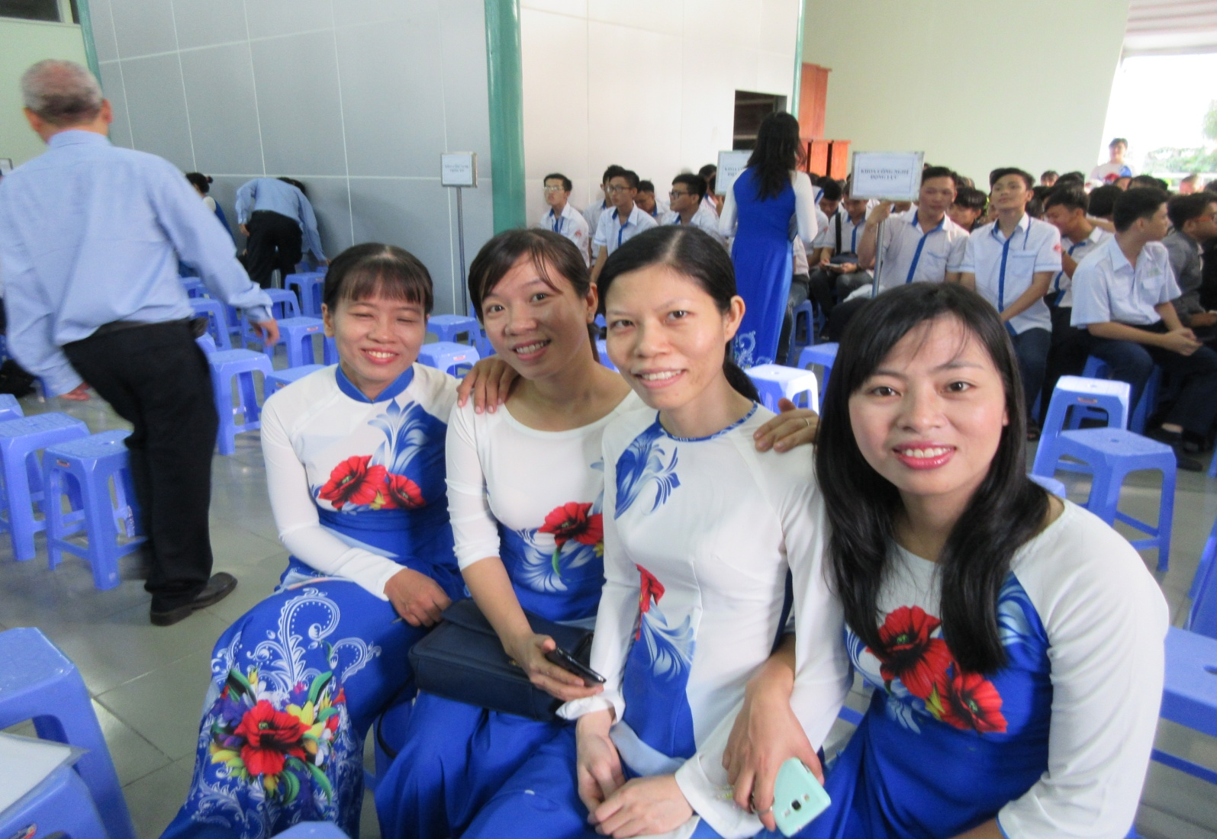
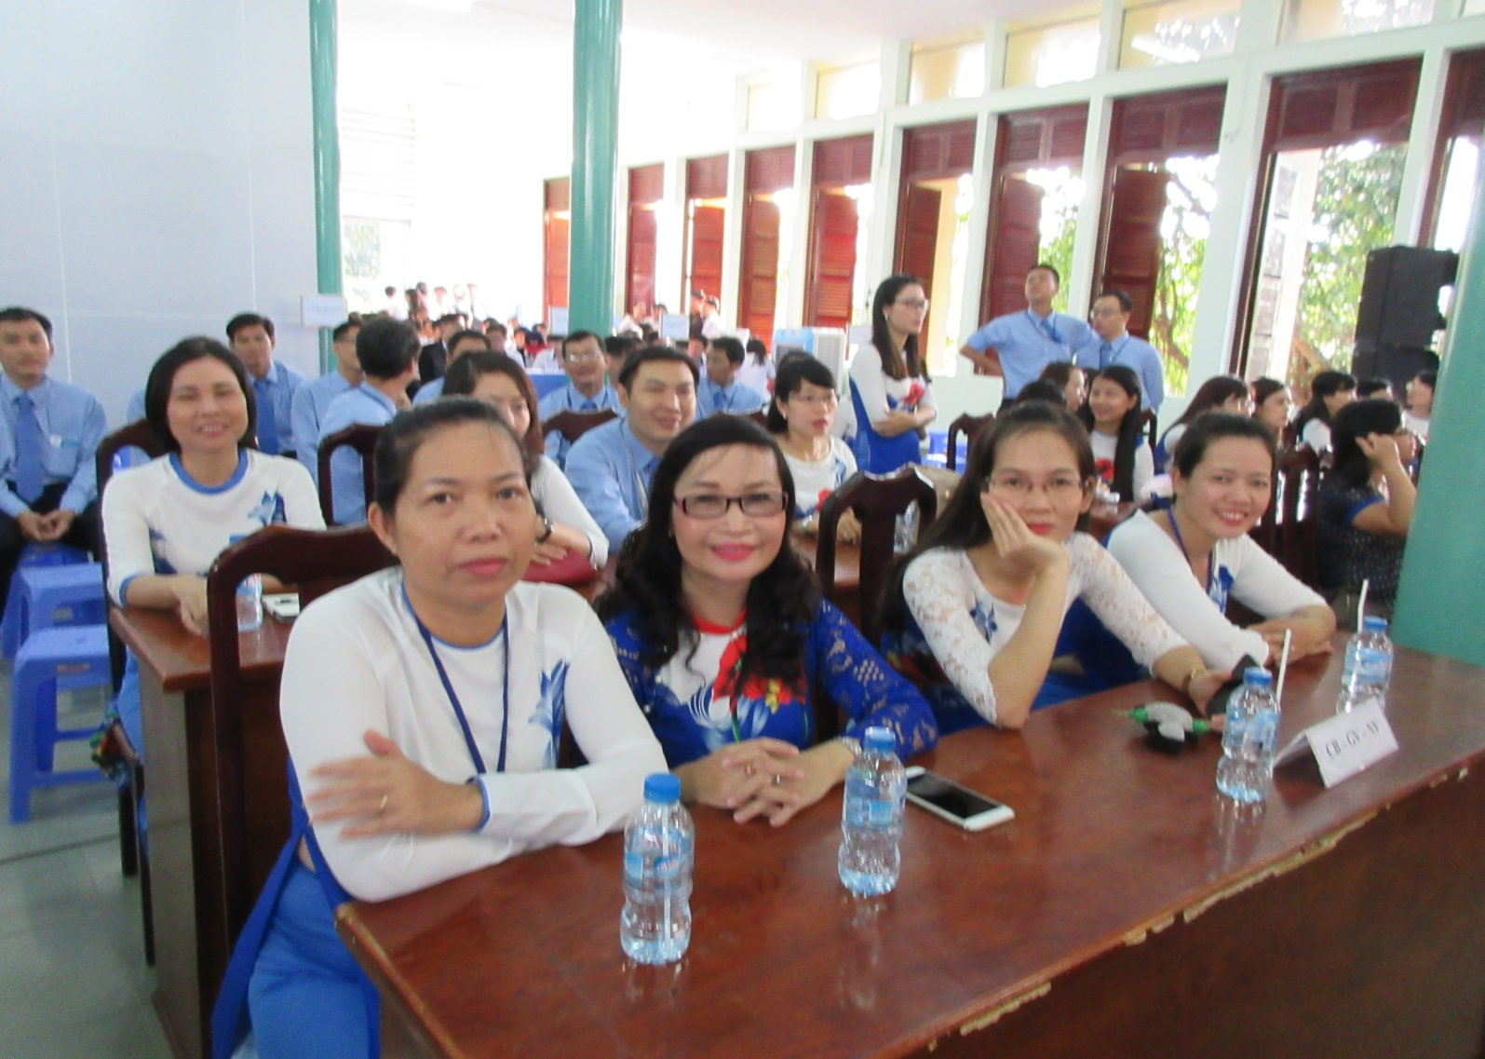
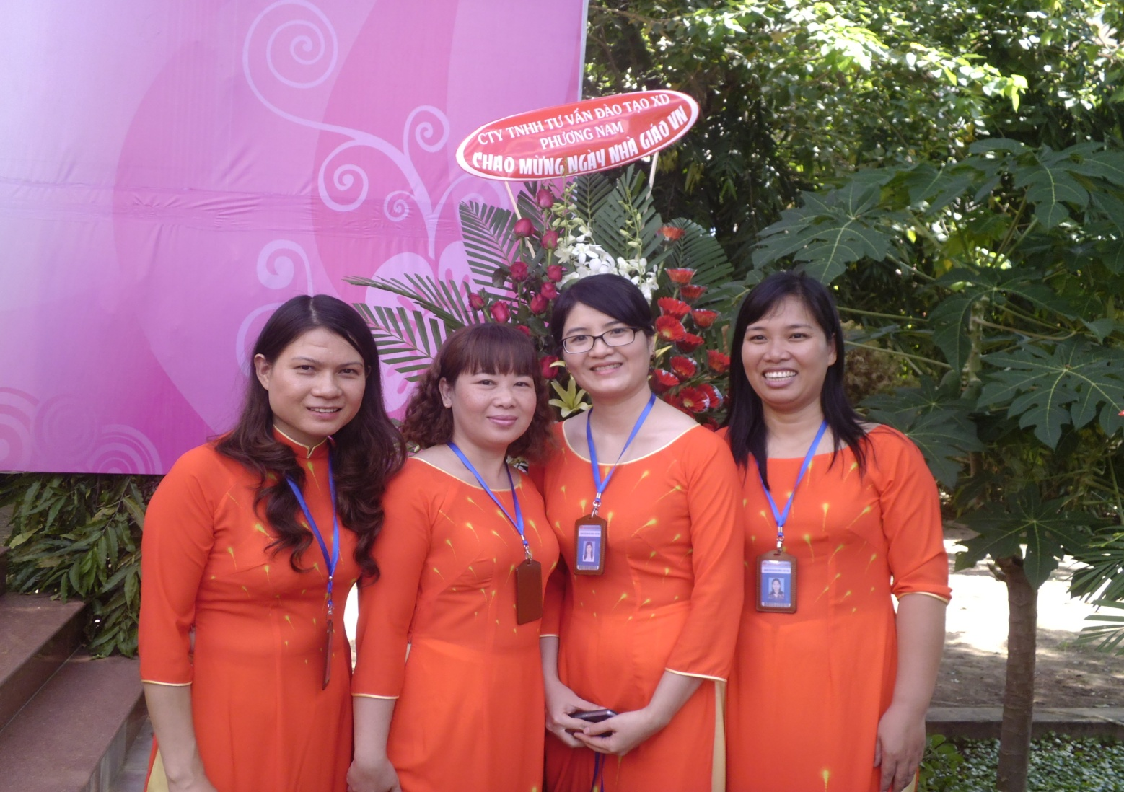
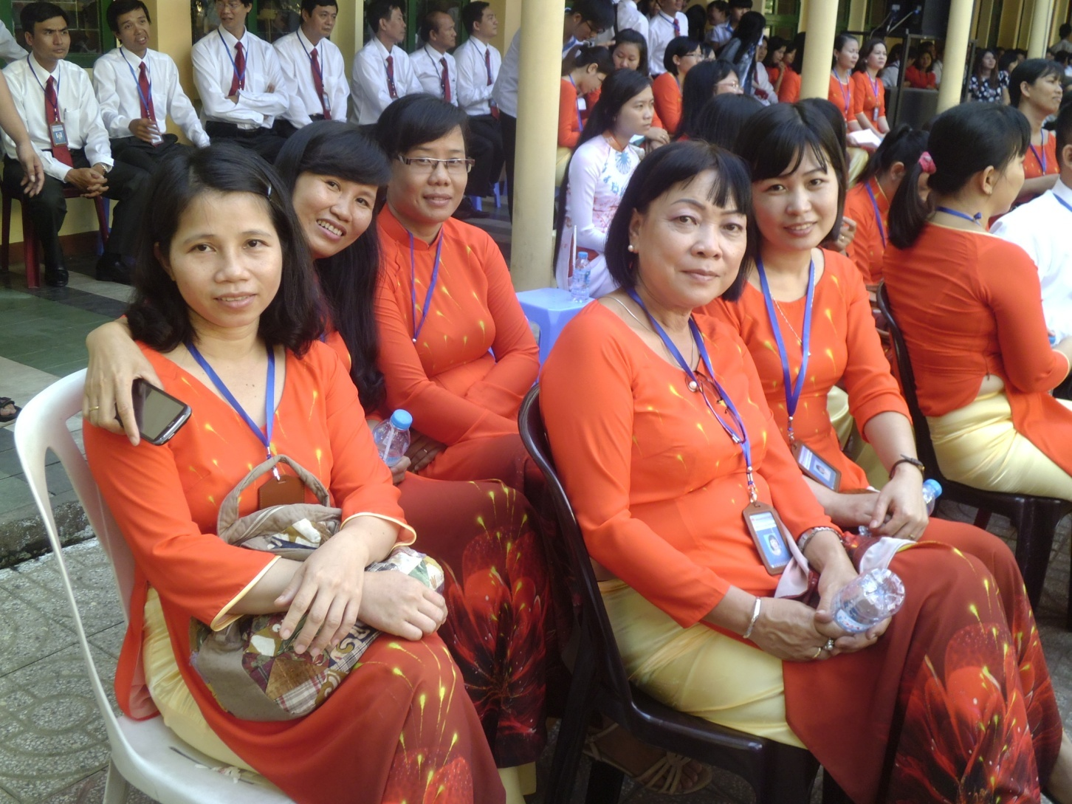
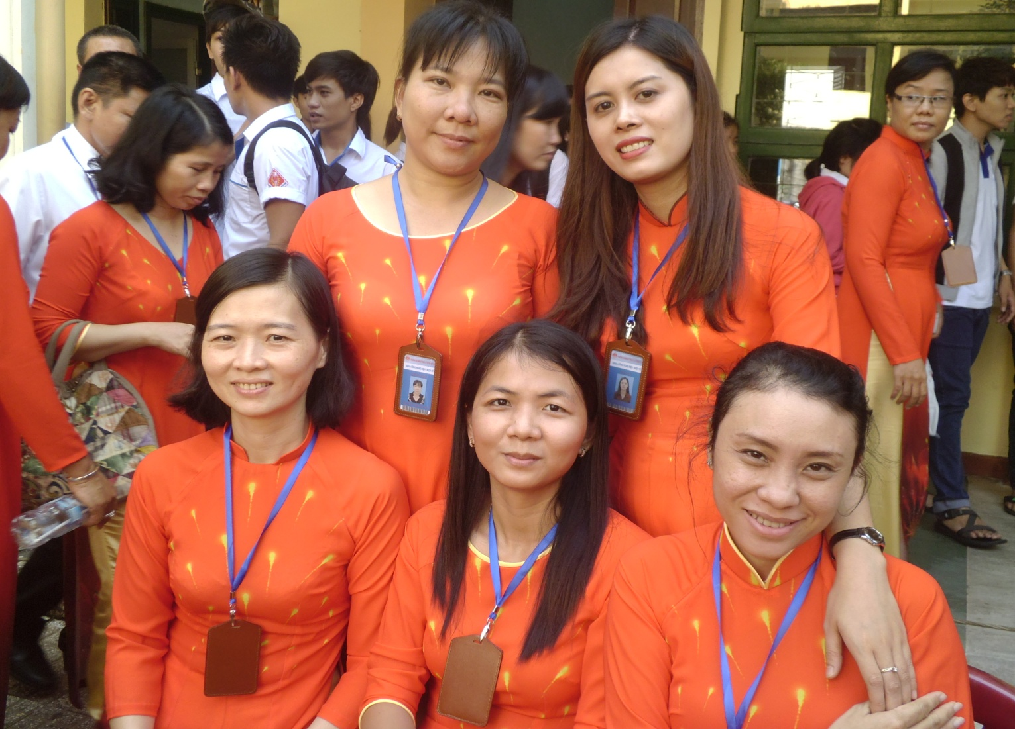
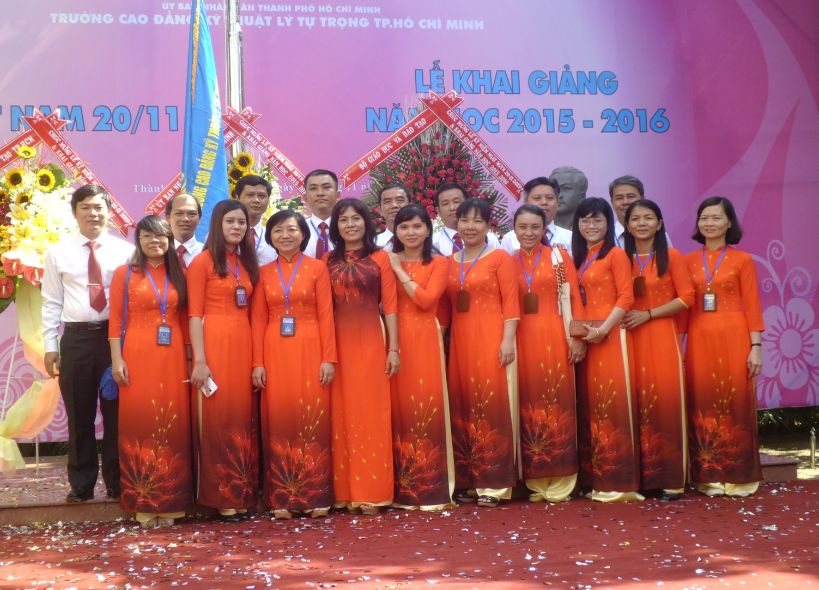
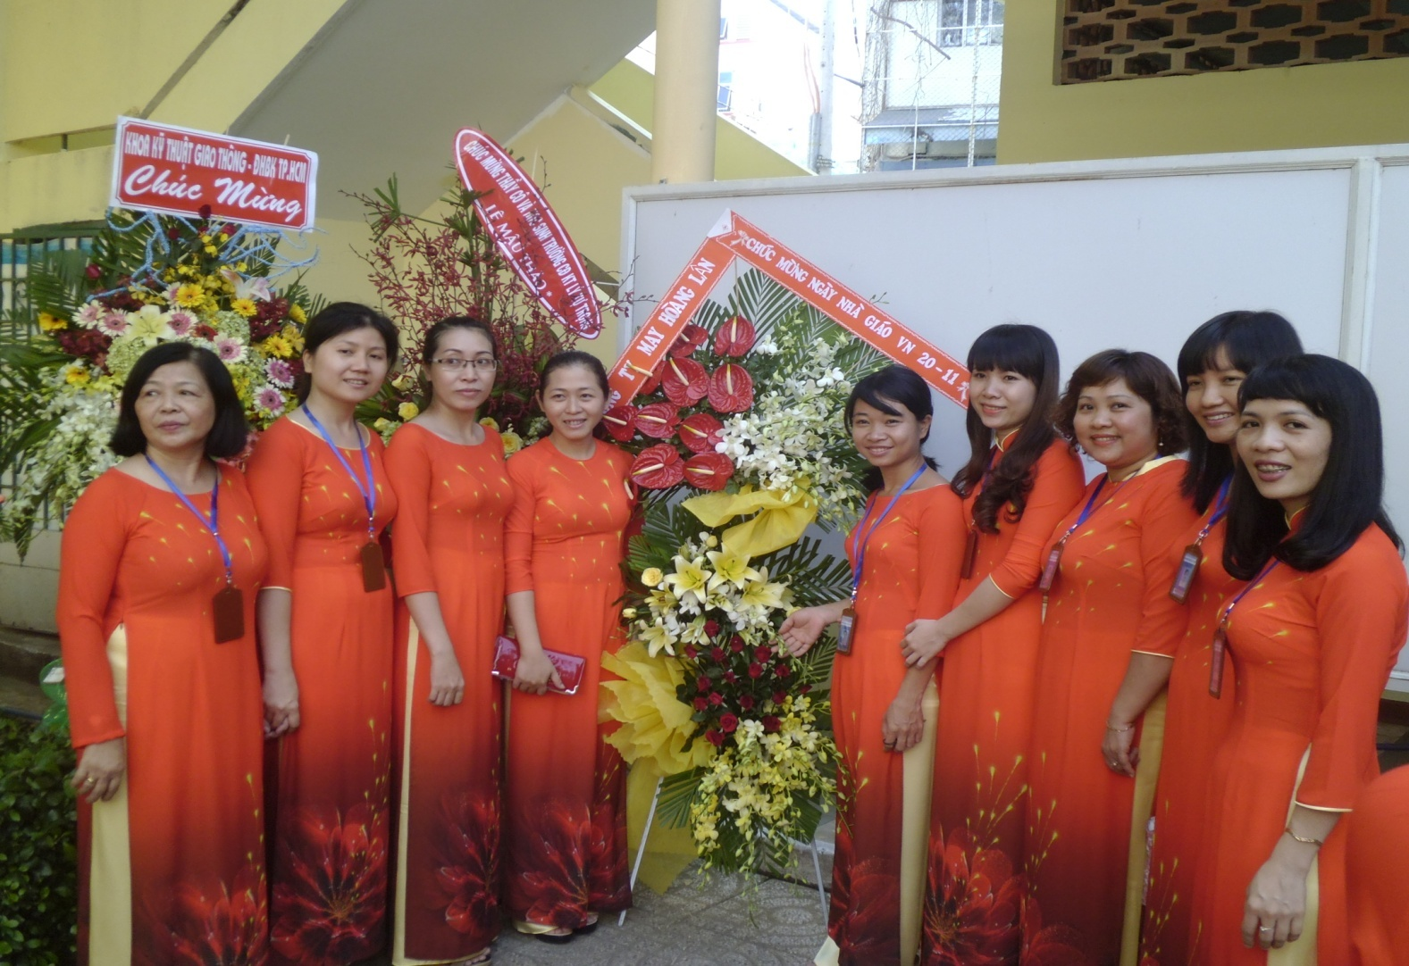
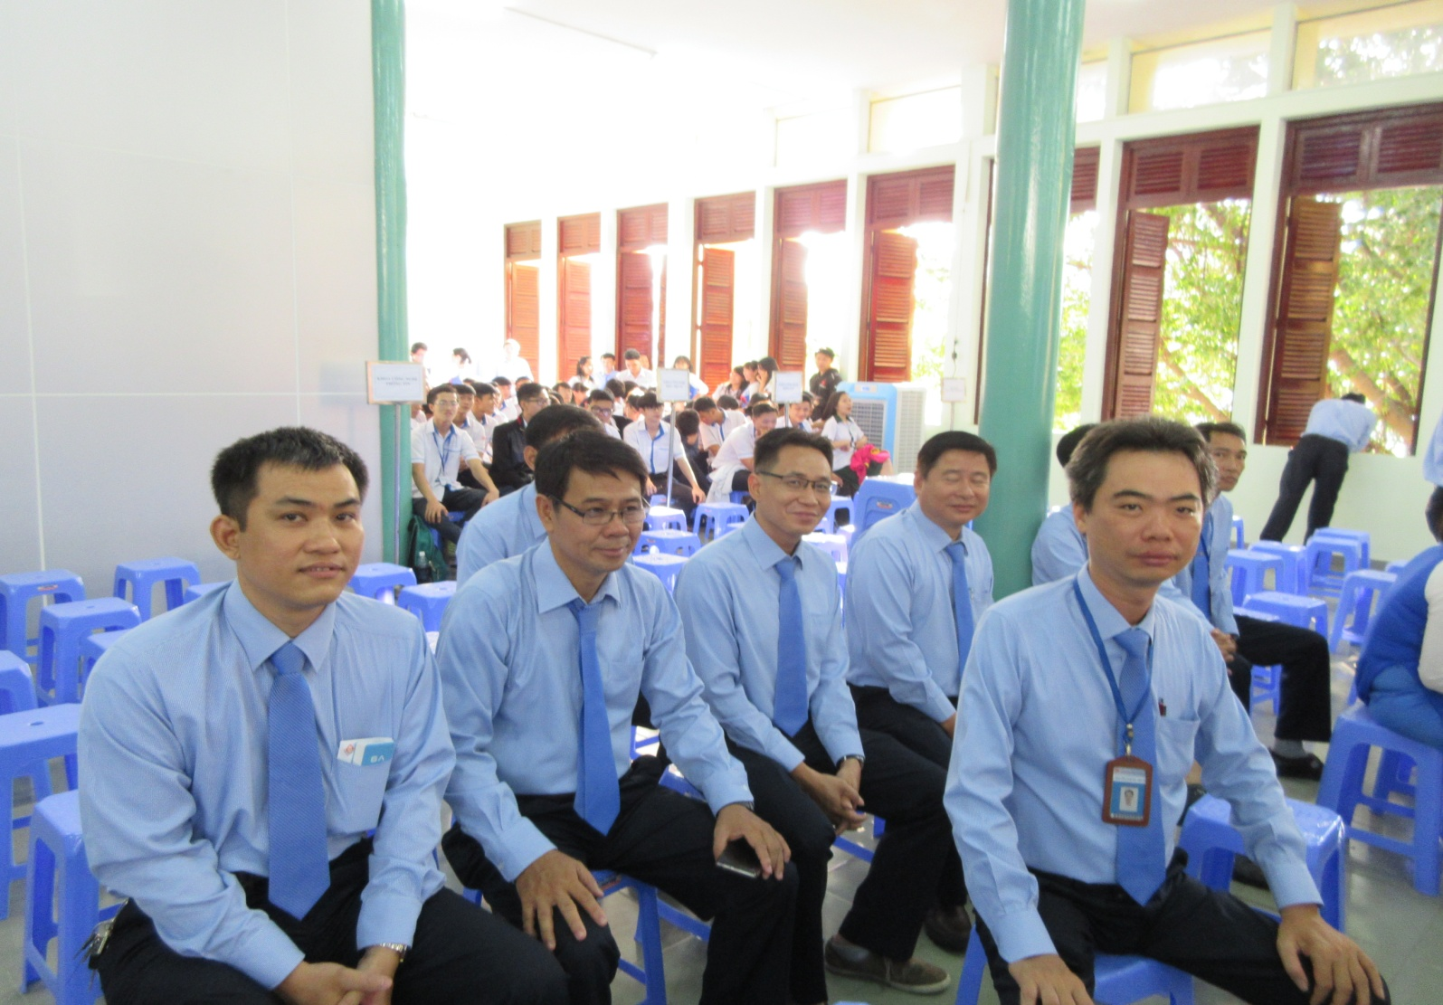
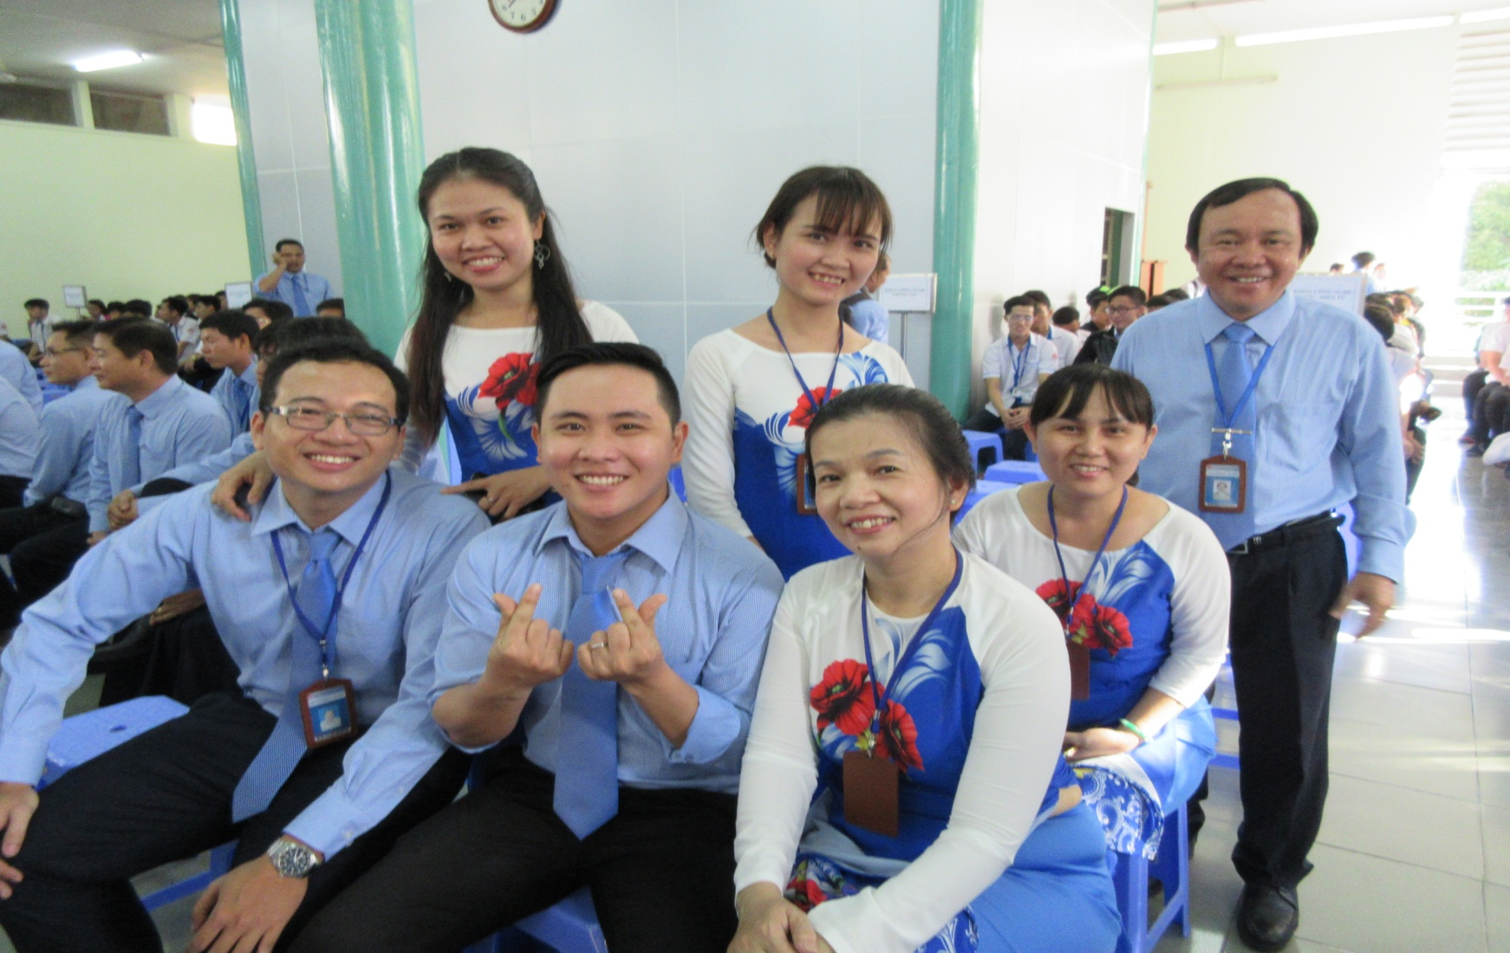
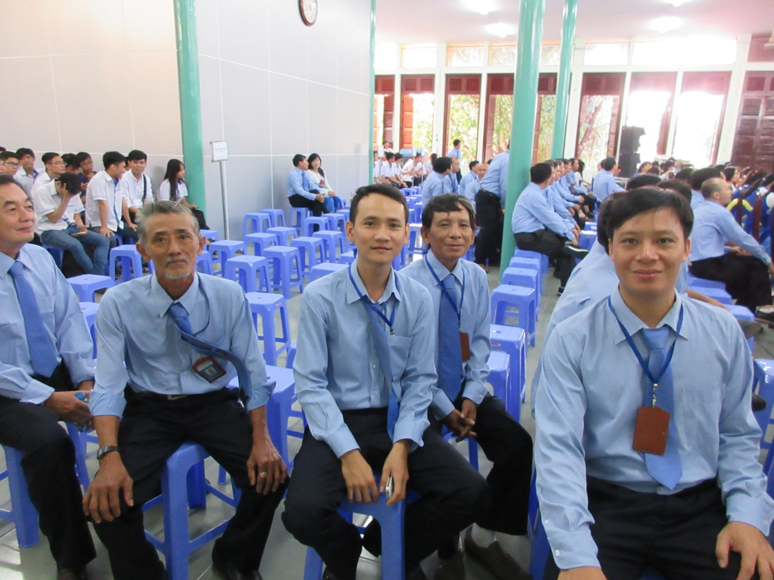
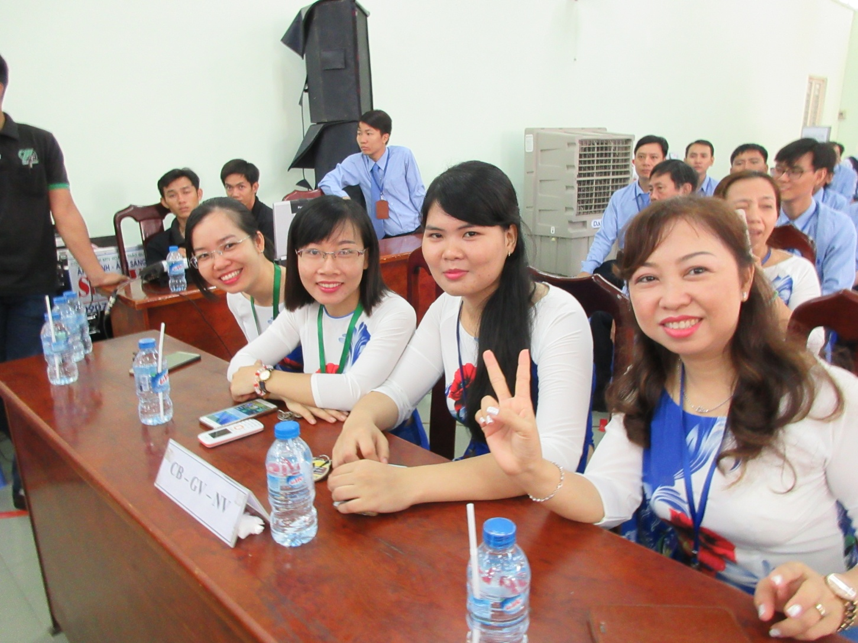
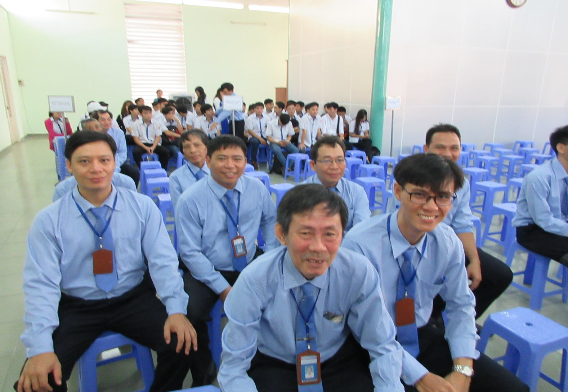
CHÚC MỪNG NGÀY 8/3

Slide 5
BẾ MẠC
Xin chân thành cám ơn
Quí đại biểu và toàn thể CĐV
đã tham dự đầy đủ Đại hội

Slide 6

KÍNH CHÚC ĐẠI HỘI THÀNH CÔNG

